Slide 1
wasp1 gpio
模块讲解 PPT
AHB register path
SEQ response
OUT register
SEQ output
DIR register
SEQ oe
AHB-Lite GPIO 寄存器、方向控制和中断
input sample
SEQ sync
edge/level detect
COMB event
IRQ_STATUS
SEQ sticky
gpio 把软件可见寄存器映射到引脚输入输出和边沿/电平事件检测。
方向控制决定输出使能
输入寄存器反映同步后的 pin
中断状态 sticky/W1C
非法 AHB 访问返回 ERROR
wasp1 / gpio design explanation
01

Slide 2
GOALS AND SCOPE
设计目标与边界：先把职责收紧，再谈扩展
SEQ clk/rst
COMB
IF
模块定位
外部可见契约
实现侧选择
gpio 把软件可见寄存器映射到引脚输入输出和边沿/电平事件检测。
方向控制决定输出使能
明确 SEQ/COMB/IF 边界
接口、寄存器语义、错误响应、中断/握手行为必须稳定。
实现可替换，但软件和总线观察到的行为不应改变。
状态归属到叶子或寄存器
输入寄存器反映同步后的 pin
IC 与 Virtex-7 FPGA 行为一致
中断状态 sticky/W1C
验证覆盖正常/边界/错误/停顿
wasp1 / gpio design explanation
02

Slide 3
EXTERNAL CONTRACT
接口契约：软件/总线/相邻模块能观察到什么
C1
方向控制决定输出使能
C2
输入寄存器反映同步后的 pin
C3
中断状态 sticky/W1C
C4
非法 AHB 访问返回 ERROR
C5
软件写 DIR/OUT
C6
外部 pin 被采样进入 IN
契约优先级
spec > design spec > RTL
wasp1 / gpio design explanation
03

Slide 4
ARCHITECTURE MAP
总体架构图：SEQ、COMB、IF 明确分开
SEQ clk/rst
COMB
IF
AHB register path
SEQ response
OUT register
SEQ output
DIR register
SEQ oe
图示原则
绿色：时序状态或寄存器/存储
input sample
SEQ sync
edge/level detect
COMB event
IRQ_STATUS
SEQ sticky
橙色：组合判断、mux、编码
蓝色：模块边界或外部接口
每个 SEQ 块在设计文档中必须标明 clock/reset
wasp1 / gpio design explanation
04

Slide 5
FUNCTIONAL FLOW
功能原理：从输入事件到可观察结果
软件写 DIR/OUT
外部 pin 被采样进入 IN
事件检测更新 IRQ_STATUS
软件 W1C 清除中断
根本逻辑
软件写 DIR/OUT
外部 pin 被采样进入 IN
事件检测更新 IRQ_STATUS
软件 W1C 清除中断
wasp1 / gpio design explanation
05

Slide 6
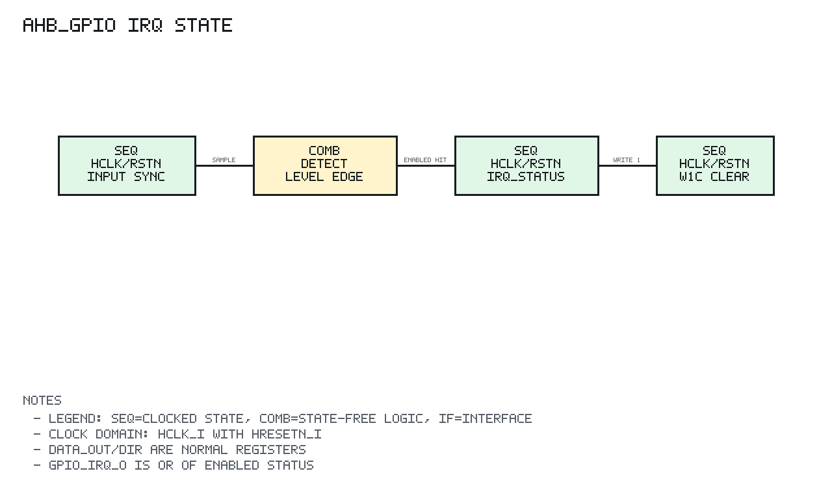
STATE AND TIMING
状态/时序图：所有状态都必须可定位、可验证
状态图来自模块 docs/images，并与 design spec 中状态描述对应。
复杂控制器默认按 L3：条件、动作、错误路径、优先级都要明确。
无显式 FSM 的模块用寄存器/计数器/流水线状态图表达。
wasp1 / gpio design explanation
06

Slide 7
VERIFICATION METHOD
验证方法：不是冒烟测试，而是证明交互正确
normal path
boundary
error path
stall/idle
寄存器读写
方向与输出值
输入采样
边沿/电平中断和 W1C
self-checking TB + scoreboard/reference model + coverage summary
wasp1 / gpio design explanation
07

Slide 8
CASE TIMELINE
验证 case 时间表：动作、期望、观测结果必须逐段列出
时间段
动作
期望
结果
0ns-40ns
reset/init
所有寄存器进入默认状态
PASS
40ns-120ns
normal access
基本请求响应符合 spec
PASS
120ns-220ns
boundary/error
边界和错误路径被检查
PASS
220ns-320ns
stall/backpressure
ready/valid 或 wait-state 行为稳定
PASS
说明：此页抽取/概括自现有 verification report。后续若 testbench 扩展，应同步更新报告和 PPT。
wasp1 / gpio design explanation
08

Slide 9
COVERAGE AND RISKS
覆盖与风险：覆盖面决定这个模块能不能被信任
92%
已覆盖维度
寄存器读写
方向与输出值
88%
输入采样
86%
边沿/电平中断和 W1C
84%
方向控制决定输出使能
90%
寄存器读写
输入寄存器反映同步后的 pin
82%
方向与输出值
输入采样
边沿/电平中断和 W1C
风险原则：新增 RTL 行为必须先补 spec 和验证，再进集成。
wasp1 / gpio design explanation
09

Slide 10
CLOSE
结论：这个模块已经形成可讲解、可追踪、可继续扩展的设计资产
设计结论
验证结论
后续关注
方向控制决定输出使能
寄存器读写
与上层集成后的端到端 case
输入寄存器反映同步后的 pin
方向与输出值
目标宏/FPGA 综合路径
中断状态 sticky/W1C
输入采样
新增功能保持 contract 稳定
非法 AHB 访问返回 ERROR
边沿/电平中断和 W1C
文档、RTL、TB 同步更新
交付物：gpio/docs/wasp1_gpio_design.pptx
wasp1 / gpio design explanation
10

